Slide 1
四川师范大学化学与材料科学学院
团队介绍
09
二维材料光电器件研究团队
团队负责人 / 接文静 研究员
联 系 方 式 / wenjing.jie@sicnu.edu.cn
办 公 地 址 / 四川师范大学狮子山校区化学楼附106
团队成员
潘睿 教授；杨琼芬 副教授
团队研究方向
二维材料的制备与表征；
基于二维材料光电器件的研究；
基于功能高分子材料结构与性质的分子模拟研究；
基于学科教学的信息化工具软件及双语教学研究。

Slide 2
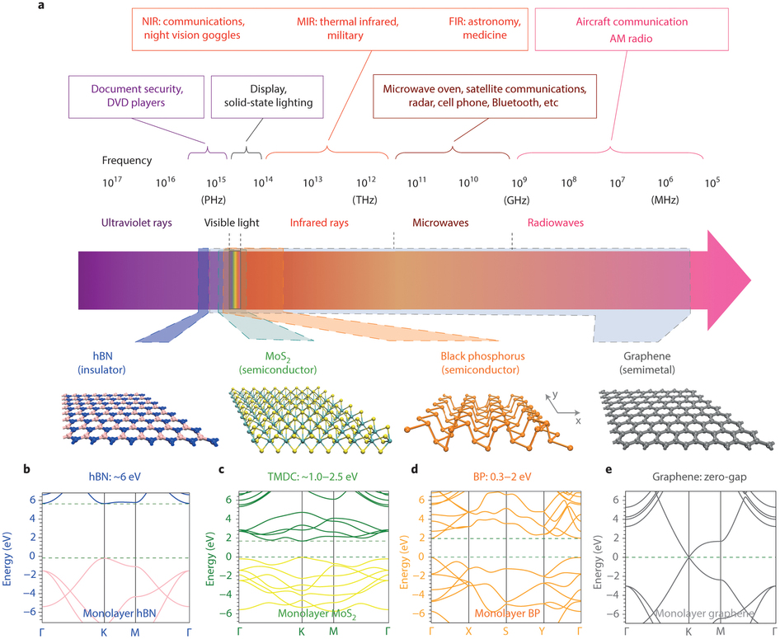
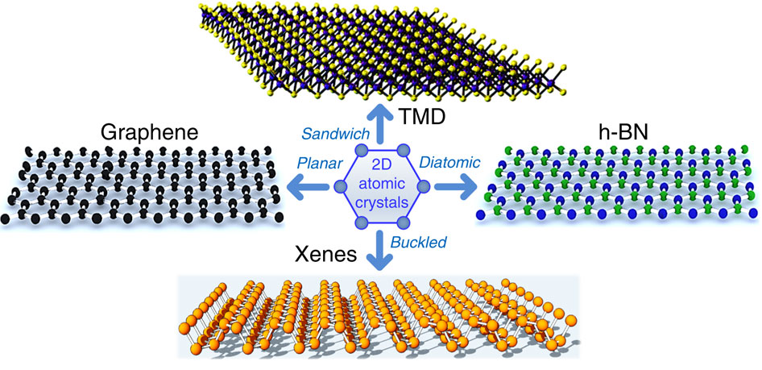
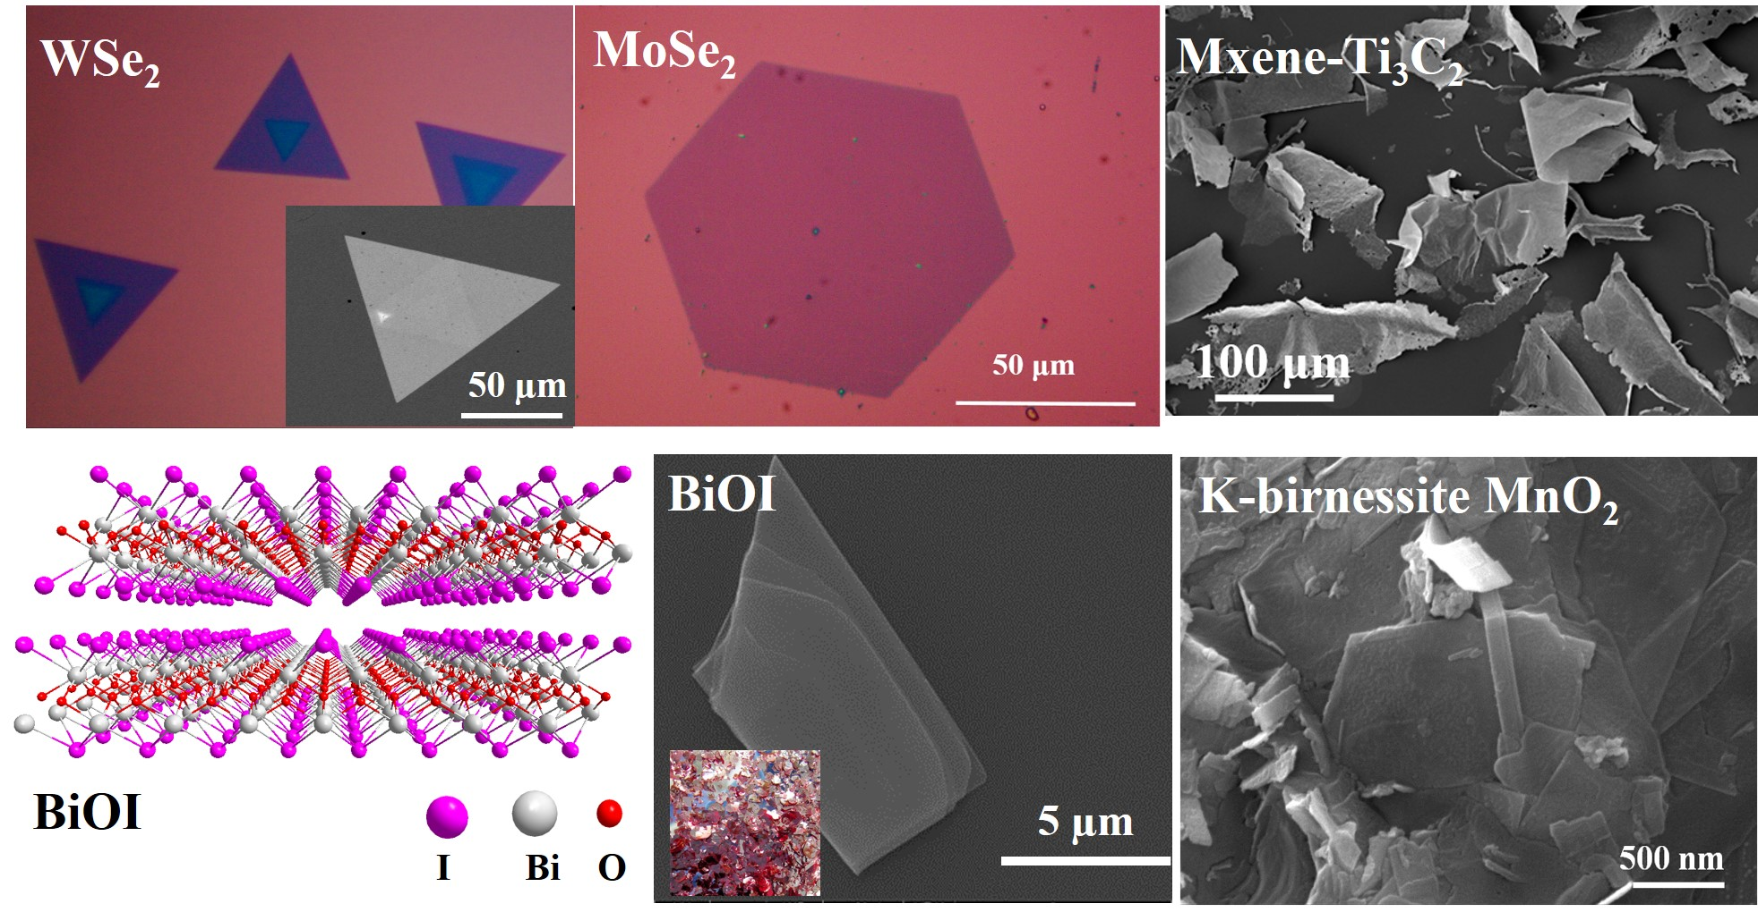
二维材料 研究方向
二维材料
zero gap
1.8 eV
2 eV
6 eV
二维材料的制备与表征

Slide 3
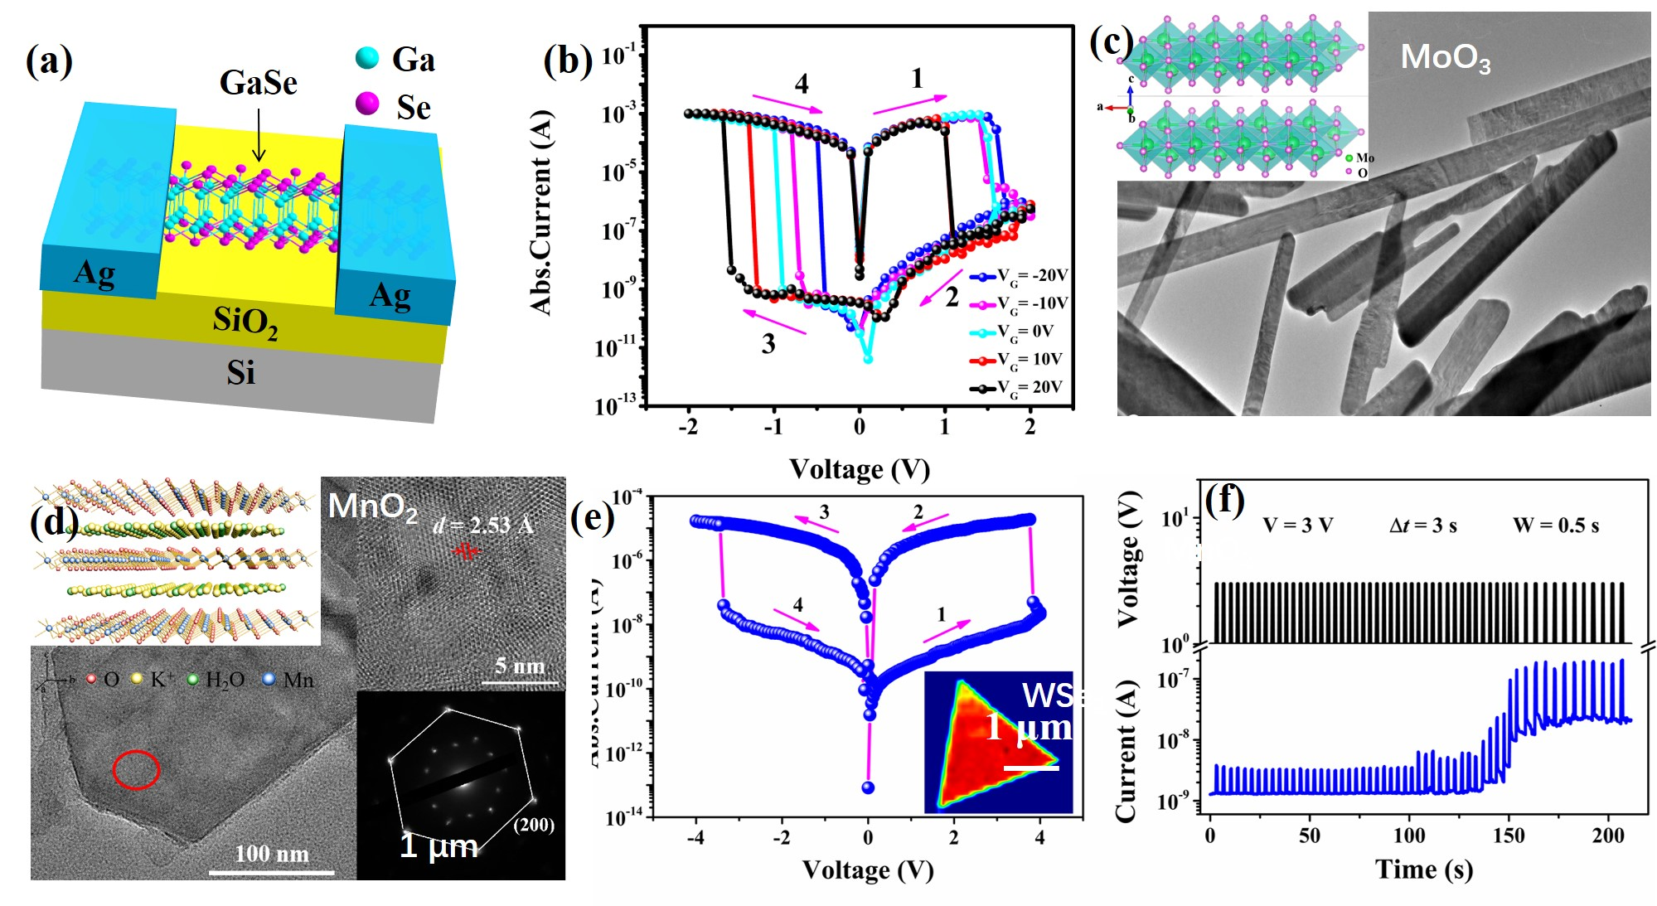
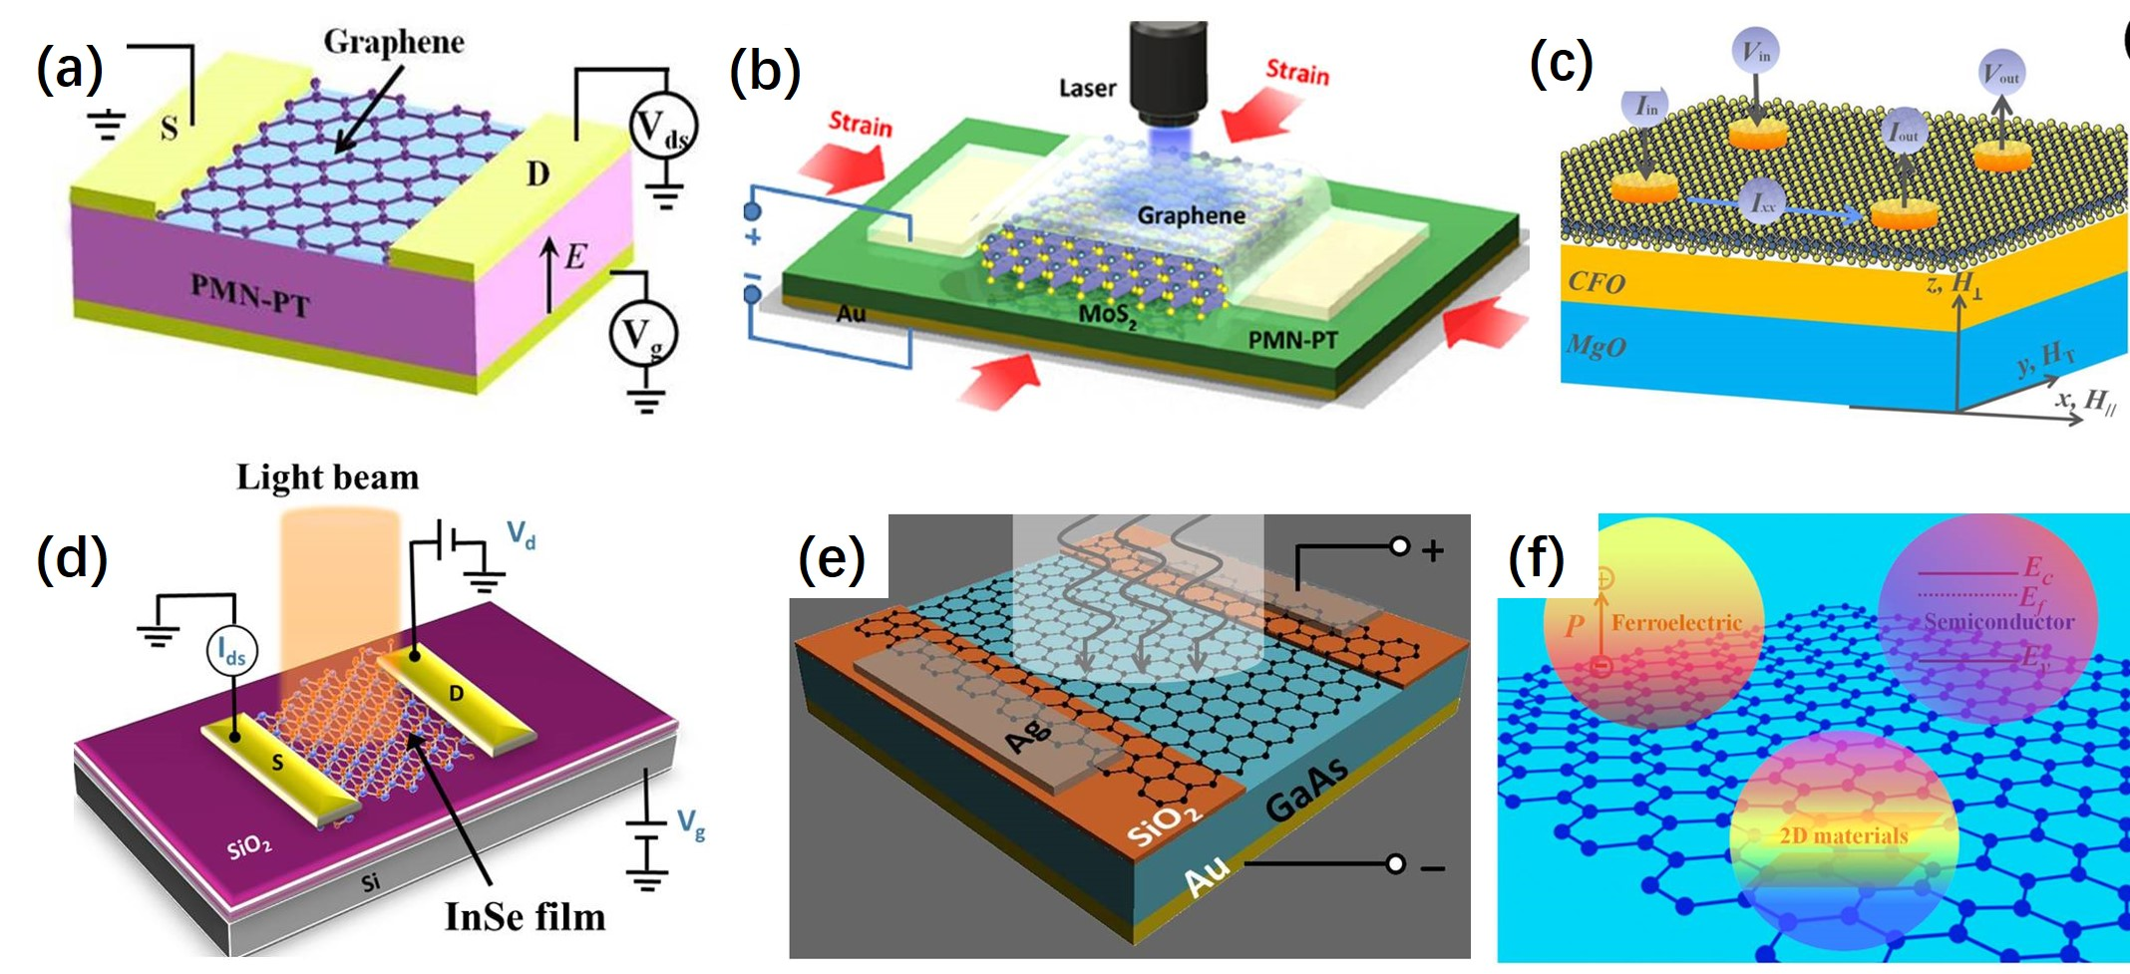
二维材料 研究方向
基于二维材料阻变器件研究
基于二维材料光电器件研究

Slide 4
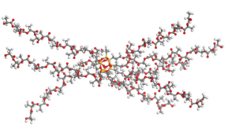
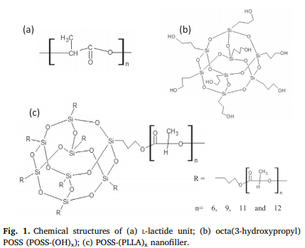
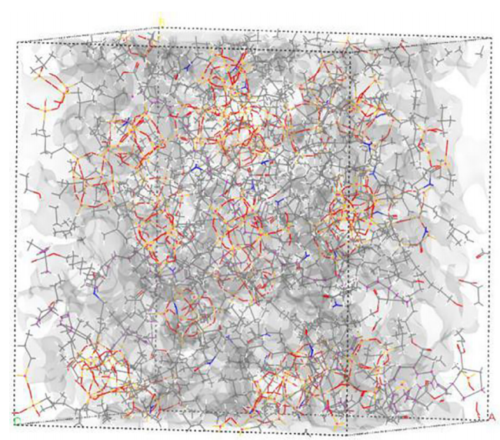
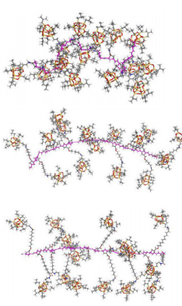
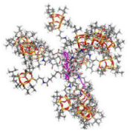
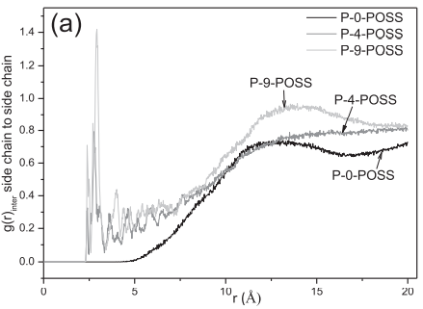
基于功能高分子材料结构与性质的分子模拟研究
聚乳酸/倍半硅氧烷共混复合材料的相容性研究
聚降冰片烯/倍半硅氧烷高分子链间相互作用机理研究

Slide 5
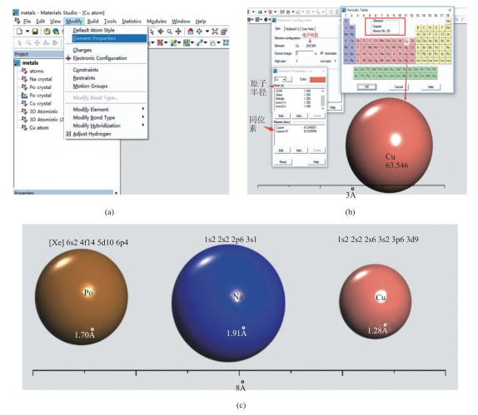
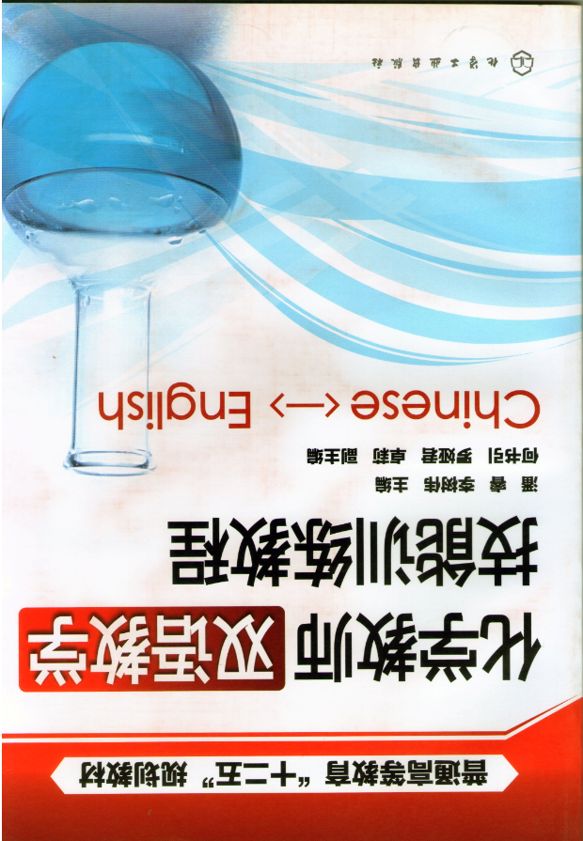
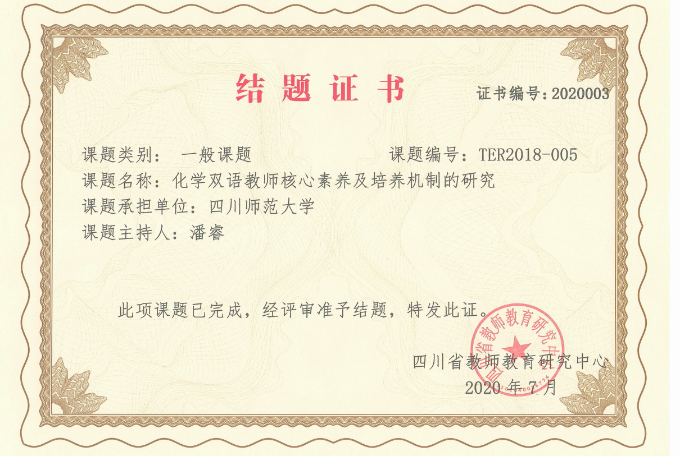
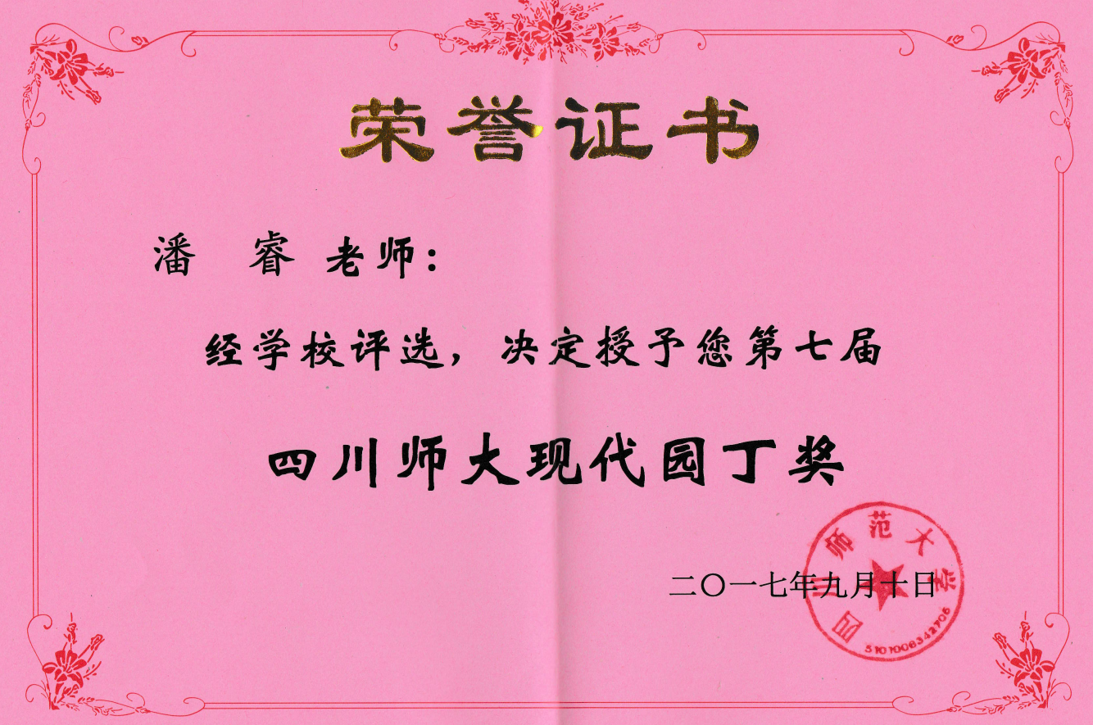
基于学科教学的信息化工具软件及双语教学研究
信息化工具软件在化学教学中的应用研究
双语教学研究与化学双语师资培训

Slide 6
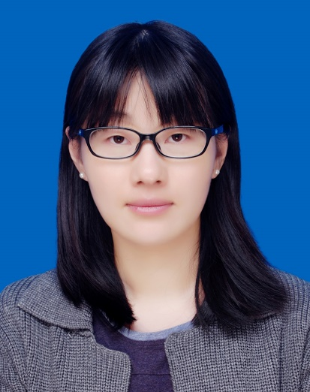
成员简介
接文静
理学博士，研究员
四川省“千人计划”入选者
四川省“杰出青年科技人才”入选者
四川省学术技术带头人后备人选
四川师范大学首届“狮山学者”杰出青年学者
Email：wenjing.jie@sicnu.edu.cn
Tel: 15108479477
个人简介
主要从事二维材料的制备及其光电器件研究
工作经历
2020.12 至今 四川师范大学，研究员
2016.03-2017.07 香港理工大学，应用物理学系，博士后
2015.11-2020.12 四川师范大学，副研究员
2015.05-2015.11 香港理工大学，应用物理系 研究助理
主讲课程
化学专业英语，纳米科学与技术
代表性论文
Nanoscale, 2023, 15(10): 4801-4808
Advanced Functional Materials, 2022, 32(25): 2201276
Advanced Functional Materials, 2022, 32(6): 2108014
Journal of Physical Chemistry Letters, 2022, 13(31): 7130-7138
Nano Energy，2019，57, 566-573
Advanced Optical Materials, 2018, 6 (10), 1701296
ACS Nano, 2017, 11(7), 6950-6958
Angewandte Chemie International Edition, 2015, 54(4), 1185-1189

Slide 7
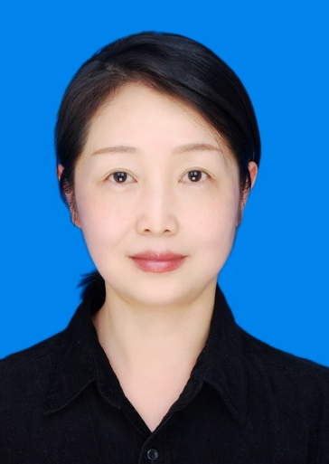
成员简介
潘睿
教授、硕士生导师、工学博士
成都市人民检察院特约检察员
民盟成都市委教育工委委员
民盟四川师范大学基层委员会副主委
四川师范大学首届“251”重点人才培养计划人选
Email：panrui@sicnu.edu.cn
Tel: 13060030415
个人简介
主要从事基于功能高分子材料结构与性质的分子模拟和基于学科教学的工具软件及双语教学研究
工作经历
2016.12-至今 四川师范大学 教授
2012-2013 成都市红十字会 组织监察部 副部长
2011.3-2011.9 RMIT 澳大利亚墨尔本皇家理工大学 访问学者
2008.12-2016.11 四川师范大学 副教授
2006.7-2008.11 四川师范大学 讲师
主讲课程
化学专业英语，材料科学与工程
代表性论文
Rui Pan*, et al, Computational Materials Science, 2020, 182: 10976-10979
Rui Pan*, et al, Computational Materials Science, 2019, 164: 1–7
Rui Pan*, et al, Computational Materials Science, 2018, 152: 78–84
Xiao Chen, Liuxie Liu, Rui Pan*, Journal of Molecular Model, 2017, 23:321-325

Slide 8
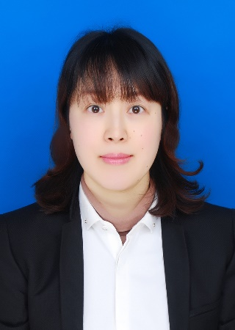
成员简介
杨琼芬
副教授，硕士研究生导师
四川师范大学，化学与材料科学学院，化学楼110
Email：274534987@qq.com
Tel: 18081069650
个人简介
主要从事复合材料制备以及材料学理论计算研究。主持和主研省 级 和校级科研项目及教改项目多项，发表论文多篇。获优秀研究生辅导员， 优秀本科论文指导教师，优秀教改论文等多项荣誉称号。
教育及工作经历
1998.9-2002.9 本科 南京理工大学，化学学院
2002.9-2004.7 硕士 南京理工大学，化学学院
2004.7-至今 教师 四川师范大学，化学与材料科学学院
主讲课程
高分子化学， 化工基础， 食品工程原理等
代表性论文
1. Q.F. Yang, B.Y. Xie, Q. Li, et al. Chin. J. Chem. 2010,10(10):1857-1863.
2. 杨琼芬，聂汉，陈自然等，物理学报，2012，61（6）：063102
3. 杨琼芬，李权等，原子与分子物理学报，2014，31（1）：15-20
4. R. Pan, R.Shanks, Q.F. Yang,et al. Comp. Mater. Sci. 2018，152: 78-8

